Slide 1
ネット社会の課題
情報Ⅰ Ｎｏ．１２
ネット社会の課題にはどんなものがあるだろう

Slide 2
授業の流れ
【手順】
１．「ネット社会の歩き方」のサイトで調べる
①「ネット社会の歩き方 動画」で検索する
②動画一覧から３つ選び、ワークシートに記録する
２．「ひろげよう情報セキュリティ標語コンクール」に応募
①「情報モラルセキュリティコンクール」で検索
②受賞作品を一つ選び、ワークシートに記録する
③応募する標語を１つ考えて、記録する

Slide 3
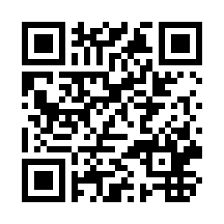
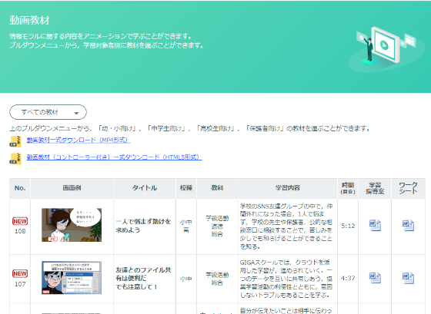
ネット社会の課題を知る
【手順１】
ＪＡＰＥＴの「ネット社会の歩き方」のページへ行く
【手順２】
動画教材の中から自分の関心のあるテーマ３つを
選び動画を視聴し、ワークシートに記入する。
画像をクリック
http://www2.japet.or.jp/net-walk/anime/index.html

Slide 4
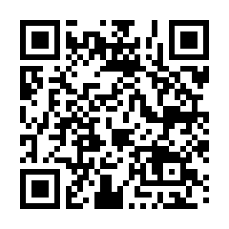
標語コンクールに応募する
【手順１】
ひろげよう情報セキュリティ標語コンクールの
ページへ行く
【手順２】
過去の受賞作品の中から自分が上手と思うもの
を１つ選び、ワークシートに記入する
（例）それでいい？使いまわしのパスワード（大阪・小５）
信じるの 知らない人の その言葉（大阪・小４）
セキュリティ 面倒くさいが 命とり（大阪・中１）
詐欺メール 緊急 至急 疑おう（大阪・高１）

Slide 5
応募する標語を考える
【手順３】応募する標語を考える
Keyword：アップデート、パスワード、ログイン、認証
偽メール・偽サイト、フィッシング、詐欺、添付ファイル
画面ロック、バックアップ、のぞき見、相談
【手順４】考えた標語をフォームに投稿する
・テーマ分野は近いものを選んでください
・必ず自分で考えたものを応募してください
→集約して学校から応募します（締切9/5）

Slide 6
振返りを書こう
No.12の授業で 知ったこと（学んだこと）
思ったこと（感想） 考えたこと（経験、関連すること）
を箇条書きで３行書こう。

